Slide 1



【待填：比赛名称】· 半决赛路演
巡知 AgriScout
设施大棚黄瓜霜霉病的风险驱动闭环主动采集
看得到叶背
认得出每株
知道何时看哪里
团队：【待填】 指导教师：【待填】 学校：【待填】
Notes:
（约 15 秒）大家好，我们的项目叫巡知。一句话：在设施大棚里，让小车看得到叶背、认得出每一株，并且知道什么时候去看、先看哪几株。

Slide 2





01
问题
棚里有风险，可病在哪几株的叶背上？
看不到
认不出
早期征兆在下部叶片的叶背，俯拍和固定摄像头拍不到
每天的照片对不上同一株，看不出病斑在不在发展
【待填：大棚翻叶看病的现场照片】
看不过来
定位不到
人工要逐株翻叶，做不到每天每株
环境预警只知道棚里风险高，不知道是哪几株
“
环境预警只能说「今天风险高」，说不出是哪几株。
Notes:
（约 45 秒，开场从种植户的场景讲起）黄瓜霜霉病在大棚里很常见。种植户要一株株翻开叶子看，棚一大就看不过来；装了温湿度预警，也只知道今天风险高，不知道该先看哪几株。我们把它归成四个痛点：看不到、认不出、看不过来、定位不到。

Slide 3



01
问题
核心问题：在病刚出现时，拍清那几株的叶背
俯拍：只看到正面
在下部叶背
早期征兆和确诊特征集中在下部叶片的叶背
叶片正面：早期几乎看不出
在清晨高湿时
部分征兆只在清晨高湿时明显；夜间结露加重病情
叶背：早期征兆和确诊特征集中在这里
约束
低位仰拍 + 补光
不改造大棚
不用高光谱
普通 RGB 相机
“
不改造大棚、不用高光谱，用普通相机把叶背拍清楚。
Notes:
（约 45 秒）为什么难：霜霉病的早期征兆集中在下部叶片的叶背，而且部分征兆只在清晨高湿时明显。所以问题落到一句话：不改造大棚、不用昂贵设备，在病刚出现时把该看的那几株的叶背拍清楚、认准是哪一株，再交给人确认。

Slide 4
02
答案
总创新：风险驱动的闭环主动采集
何时看哪里
三点按依赖递进
三
按风险排名单
拍不清叶背，就没有可对齐的图
对不上同一株，就没有每株状态
没有每株状态，风险就分配不到具体植株
风险驱动的
闭环主动采集
人
人工确认
一
拍清叶背
只看被推送的株
不合格当场补拍
风险不减少巡检：只用来分配补拍和人工确认，低频全覆盖和随机抽查一直保留。
二
对齐同一株
株号 + 编码器
“
怎么拍，由风险和拍摄质量实时决定。
Notes:
（约 40 秒）我们的总创新叫风险驱动的闭环主动采集。三项创新不是三个并列功能，而是一个圈：先决定拍谁，再把叶背拍清楚，再对齐到同一株，人确认后的结论又决定第二天拍谁。要强调：风险只用来分配补拍和人工，不会因为风险低就少巡。

Slide 5



02
答案
系统架构：车上管拍好，平台管拍谁，人只管确认
工作台 · 手机待确认 · 展示屏 · 单株时间线
应用层
人工确认
棚内环境指数 + 每株状态 → 每天四张巡检名单
决策层
创新三
照片按株号归档 · 株档案 · 每天观测挂到同一株
数据层
创新二
小车：云台 + 补光 + 编码器 + 二维码 · 车上质量判断与补拍 · 断网续传
采集层
创新一
“
车上判断拍得好不好，平台决定明天看哪株，人只确认被推送的株。
Notes:
（约 30 秒）四层：采集层是小车，负责把叶背拍好，对应创新一；数据层把每天的照片按株号归档，对应创新二；决策层根据环境和每株状态排出每天的名单，对应创新三；应用层把名单里的几株推到手机上给人确认。

Slide 6




02
答案
创新一：带质量反馈的叶背主动采集
补光 · 相机离地约 0.2 m
停车拍一张
叶背 50°
车上判断：清晰度、过曝、过暗、逆光
叶背 35°
不合格：仰角 +5° 重拍，最多 3 次
每次尝试都上传，留作质量证据
正面 0°
示例视角；待试拍校准
“
停车低位仰拍叶背并补光，拍不好当场补拍；普通相机加云台就够。
Notes:
（约 40 秒）创新一解决看不到。小车在株前停下，低位仰拍叶背并补光。每张照片在车上就判断清晰度、曝光和逆光，不合格就把仰角加 5 度重拍，最多 3 次。散户大棚多半没网，所以判断放在车上算。成本上只用普通 RGB 相机、树莓派和云台，不用高光谱，也不改造大棚。阈值是经验初值，等试拍校准。

Slide 7
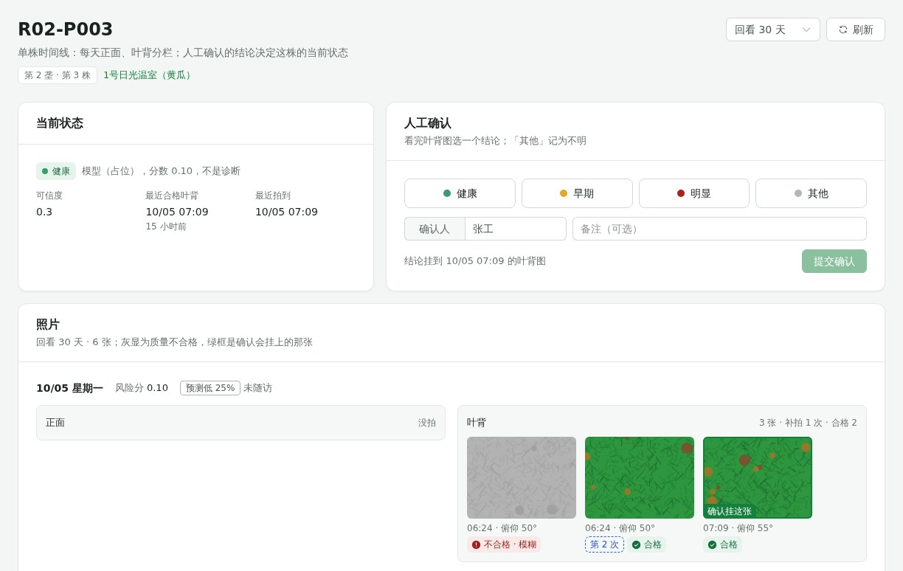


02
答案
创新二：同株时序追踪
1 垄
2 垄
3 垄
4 垄
R03-P005
每株一个株号，标签内容就是株号
上传时按株号自动归档，找不到就建档待核对
每株状态：人工结论优先，模型分只作占位
编码器测行内距离
“
编码器加吊线二维码，把每天的照片对齐到同一株；不用轨道、不用 RTK。
Notes:
（约 40 秒）创新二解决认不出。每株有株号，比如第 3 垄第 5 株就是 R03-P005；吊线或立柱上的二维码告诉小车这是哪一株，编码器量行内距离。这样每天的照片都挂到同一株下面，右边就是单株时间线。不用轨道、不用 RTK。

Slide 8

02
答案
创新三：环境风险驱动的采集与确认分配
每天四张互斥名单
棚内环境指数（近 72 小时）
推给人确认
叶背补拍
指数 = 1 − exp(−(适宜 + 湿润小时) / 24)
每天 5 株，按模型分排序
预算随环境指数在 10%–25% 间变化
适宜：15–25℃ 且相对湿度 ≥85%
湿润：相对湿度 ≥95% 或露点差 ≤1℃
前夜湿润 ≥4 小时 → 次日 05:30–08:30 清晨叶背窗口
读数不足时为空，不当作低风险
低频全覆盖
随机抽查
7 天没看到的株，不限预算
每天抽 5%，至少 1 株
人判健康后若又拍到早期分数的新叶背，会重新推给人（planner-v1）。公式与参数是启发式，待试拍校准。
“
温湿度决定何时去，每株状态决定拍谁、推谁给人；风险不减少巡检。
Notes:
（约 45 秒）创新三解决何时看、看哪里。近 72 小时的适宜和湿润小时算出环境指数；前一夜湿润 4 小时以上，就安排第二天清晨去拍叶背。每天给出四张名单：推给人确认、叶背补拍、全覆盖和随机抽查。如实说明：这是启发式规则，不是训练出来的模型，参数等试拍校准。

Slide 9
02
答案
和已有方案有何不同
已有方案 | 做了什么 | 巡知多做的一步
温室黄瓜叶部病害巡检与识别机器人（CN221048423U） | 巡检机器人 + 识别 | 拍完当场判断质量，不合格补拍
Viewnetic（US11483471B2） | 补光仰拍叶背 | 每天的叶背对齐到同一株，看病斑是否发展
农大 / 北大，Frontiers 2026 | 环境引导的三阶段早期检测 | 环境和每株状态决定补拍谁、推谁给人
「健康 / 早期 / 明显」三阶段标注口径引自 Frontiers 2026，不算我们的创新；早期确认是闭环的产出。
“
单项都有先例，我们用风险和拍摄质量把它们串成闭环。
Notes:
（约 25 秒）评委一定会问和已有方案的区别。巡检识别机器人、补光仰拍叶背、环境引导的早期检测都有先例，单独哪一项都不能当创新点。我们的不同在于把它们按依赖接成闭环。

Slide 10
03
证据
方法已验证：识别与选样我们做过客观评估
0.82 F1
40–50% 标注量
H1–H3 离线重放
条锈病图块识别
主动选样省下的标注
上线前先比策略
公开田间数据 NWRD 官方测试集；ROC-AUC 0.93
病株稀少（阳性 ≤10%）时，100–120 个标注达到随机选 200 个的效果
巡检策略、标注选样都能在同一份真值上离线比较
如实说明：识别对象是小麦条锈病，不是黄瓜霜霉病；原始比例（约 1/3 阳性）下三种选样没有差别，稀释条件是看到结果后追加的；小麦风险模型不用于大棚。
“
小麦阶段的成果证明方法做得出来，不用来说明大棚上的效果。
Notes:
（约 30 秒）项目前期做的是小麦，那些成果在这里只证明方法我们做得出来，也做过客观评估：识别 F1 0.82；病株稀少时主动选样能省四到五成标注。下面这行限制条件要讲出来，评委会认可这种诚实。

Slide 11
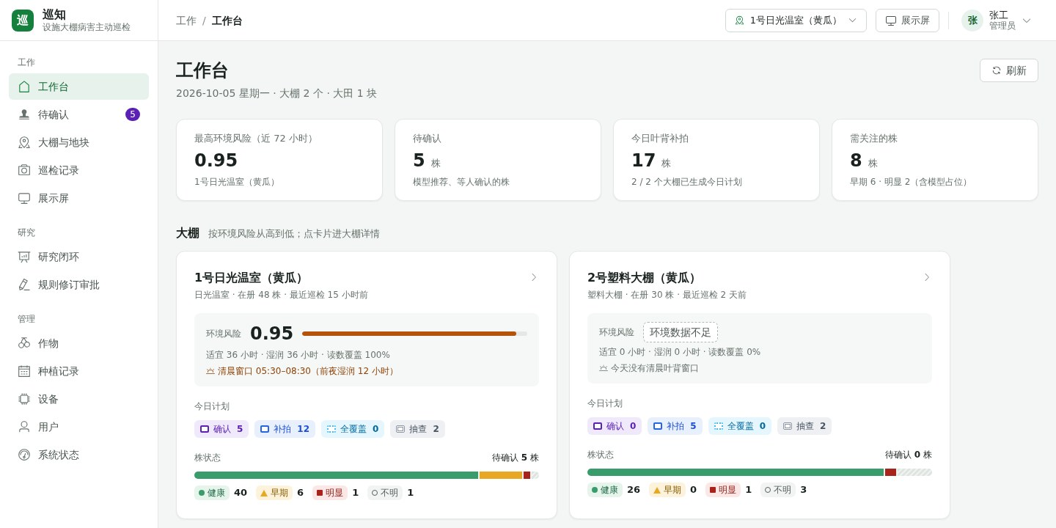
03
证据
当前进展：大棚软件主线已跑通，下一步试拍
按株建档、单株时间线
已完成
棚内温湿度、环境指数、每天四张名单
已完成
车端质量判断与补拍、分步上传
已完成（假硬件）
前端：工作台、手机确认、展示屏
已完成
大棚模拟与巡检策略比较
已完成
302
24
16
小车离线执行巡检计划
进行中
项后端测试全过
张表
个迁移
真车硬件、大棚实拍、霜霉病识别
未开始
模拟里同样的照片和人工预算下，风险驱动确认出 13.25 株、固定巡检 5.9 株（20 个种子均值）。模拟只证明流程，不是效果证据。
“
软件闭环已经在模拟大棚里转起来；还差真车和大棚实拍。
Notes:
（约 30 秒）软件主线已经跑通，main 分支 302 项后端测试全过。我们还做了大棚模拟，同样的照片和人工预算下，风险驱动比固定巡检确认出更多病株；但模拟里的病害规律是我们设计进去的，只能证明流程跑通。最大的短板是还没有真车和大棚实拍照片，这就是下一页的计划。

Slide 12
03
证据
验证计划：先试拍，再按株跟踪一整茬
10 月
11 月前
冬季
春茬
软件准备
大棚试拍
识别基线
按株跟踪验证
小车离线执行巡检计划；器件选型（云台、编码器、标签、温湿度记录仪）
仰拍能否看清叶背、清晨窗口是否存在、补拍一次多久、过道多宽
公开数据先训「霜霉病 / 健康」；日光温室继续采集
整茬按株跟踪，与人工巡棚对比提前量和人工投入
“
一茬一茬验证：先确认拍得到，再看能提前多少发现病株。
Notes:
（约 30 秒）试拍窗口很紧：河南塑料大棚的秋茬大约 11 月结束，错过就要等春茬或在日光温室冬季继续。所以 10 月把软件准备好，11 月前试拍，冬季做识别基线，春茬整茬按株跟踪，和人工巡棚对比。

Slide 13


04
落地
用户与商业模式：先进规整大棚，再进散户
4270 万亩+
80%+
第一步
规整的大棚基地、合作社
过道规整，用小车
全国设施面积，占世界 80% 以上
设施面积用于种蔬菜
第二步
农技服务站、植保服务队
一套设备服务多个棚【待核实】
2.65 亿吨
128 万公顷
第三步
散户塑料大棚
设施蔬菜年产量，占蔬菜总产量 1/3
全国黄瓜生产面积（FAO 2020）
手持杆式或手推式设备，离线采集
来源：农业农村部计划财务司（2024-12）；光明网科普引 FAO 2020。设施黄瓜面积【待补】
收费方式与定价：【待填】
“
我国设施面积 4270 多万亩，八成以上种蔬菜。
Notes:
（约 40 秒）市场数字来自农业农村部网站和 FAO。我们先服务过道规整的大棚基地和合作社，再通过农技服务组织扩到更多棚，散户用轻便的手持或手推设备。定价和收费方式请团队补上。第二步的服务模式是推测，需要团队核实后再讲。

Slide 14




04
落地
社会价值：让病在叶背阶段就被看到
少用药
省翻叶人工
病在叶背阶段就被看到、被确认，处理更早，减少大面积打药的需要【效果待田间验证】
人只确认被推送的几株，不必每天逐株翻叶
结论可追溯
低成本可推广
每条结论都能追到原图、拍摄质量和确认人
普通相机 + 树莓派，不改造大棚；散户可用手持设备
“
设施高湿环境病虫害高发、乱用药屡禁不止；早看到，才能少用药。
Notes:
（约 25 秒）农业农村部的文章提到，设施封闭高湿环境病虫害高发、乱用药屡禁不止。巡知的价值是让病在叶背阶段就被看到，省掉逐株翻叶的人工，每个结论都可追溯，而且成本低。少用药的效果需要春茬田间验证后才能给数字。

Slide 15




04
落地
团队与需要的支持
小车与硬件
车端采集软件
平台与决策
识别与数据
云台、补光、编码器、标签
质量判断、补拍、断网续传
按株归档、环境指数、巡检名单
霜霉病识别、试拍数据、标注
【待填：姓名 · 专业】
【待填：姓名 · 专业】
【待填：姓名 · 专业】
【待填：姓名 · 专业】
大棚场地：秋茬试拍、春茬整茬跟踪
农技专家：复核阈值与人工结论
经费：【待填】
“
四个方向对应四个子系统；我们最需要大棚场地和农技专家。
Notes:
（约 25 秒）团队按四个子系统分工，名字请团队补上。我们最需要的支持是大棚场地和农技专家，经费需求也请补上。

Slide 16
感谢各位评委
挑对时机，拍到叶背，认准每一株，只把值得看的推给人
巡知 AgriScout
Notes:
（约 10 秒）挑对时机，拍到叶背，认准每一株，只把值得看的推给人。谢谢各位评委。

Slide 17
附
备用
备用 A · 观察依据与先例
依据 | 内容 | 我们怎么用
为什么看叶背 | 早期征兆和确诊特征集中在下部叶片的叶背（APS 黄瓜霜霉病诊断指南等） | 低位仰拍 + 补光
为什么看清晨 | 部分征兆只在清晨高湿时明显；夜间结露加重病情 | 前夜湿润 ≥4 小时排清晨窗口
适宜发病条件 | 约 15–25℃、相对湿度 85% 以上 | 环境指数的适宜小时
CN221048423U | 温室黄瓜叶部病害巡检与识别机器人 | 「小车 + 识别」不当创新点
US11483471B2（Viewnetic） | 补光仰拍叶背 | 「仰拍叶背」不当创新点
Frontiers 2026（农大 / 北大） | 环境引导的三阶段早期检测 | 引用「健康 / 早期 / 明显」口径
Notes:
答辩备用：被问到观察依据和先例时翻到这页。

Slide 18
附
备用
备用 B · 参数从哪里来
参数 | 当前值 | 状态
叶背视角与补拍 | 正面 0°、叶背 35° / 50°；不合格 +5°，最多 3 次 | 经验初值，待试拍校准
图像质量 iq-rule-v1 | 清晰度、亮度、过曝 / 欠曝、逆光阈值 | 经验初值，待试拍校准
适宜 / 湿润小时 | 15–25℃ 且 RH≥85%；RH≥95% 或露点差 ≤1℃ | 带文献出处，待农技复核
清晨窗口 | 前夜湿润 ≥4 小时 → 次日 05:30–08:30 | 待试拍验证窗口是否存在
人工预算 | 每天 5 株 | 可按基地人手调整
补拍预算 | 随环境指数在 10%–25% 间变化 | 启发式，待校准
全覆盖 / 抽查 | 7 天没看到必拍；每天抽 5%，至少 1 株 | 保证不因风险低少巡
Notes:
答辩备用：被问到参数怎么定时翻到这页。所有参数都写在代码里并带出处注释，试拍后用实测替换。

Slide 19
附
备用
备用 C · 风险与应对
风险 | 应对
试拍窗口紧：秋茬约 11 月结束 | 10 月备好软件；错过就转日光温室冬季采集，春茬整茬验证
过道窄、路况差（泥、软管、采收筐） | 小车只承诺规整大棚；散户用手持杆式或手推式设备，同一套软件
散户大棚没电没网 | 质量判断在车上算，照片逐点落盘，有网时再上传；计划提前下载
参数未校准 | 所有阈值带出处、可配置；试拍后用实测替换，再跑离线比较
霜霉病识别还没做 | 识别完成前模型分只作占位，不是诊断；人工结论优先
模型漏掉新病灶 | 风险不减少巡检：低频全覆盖和随机抽查一直保留
Notes:
答辩备用：被问到风险时翻到这页。

